Slide 1
CONSULTORIA DE PLANEJAMENTO E CONTROLE DE PRODUÇÃO
INDÚSTRIA MARONI S/A
Lean Professional | Black Belt Lean Six Sigma
Rodrigo Araujo

Slide 2
INDÚSTRIA MARONI S/A
A EMPRESA
Visão: Ser a número um no segmento de embalagens a base polietileno.
Missão: Produzir embalagens com alta qualidade priorizando as especificações do cliente.
Valores: Atendimento de Qualidade, Comprometimento e Responsabilidade com Cliente, Ética.
1 – PROBLEMA
Tempo de espera entre o processo de extrusão e impressão.
Lean Professional | Black Belt Lean Six Sigma
Rodrigo Araujo

Slide 3
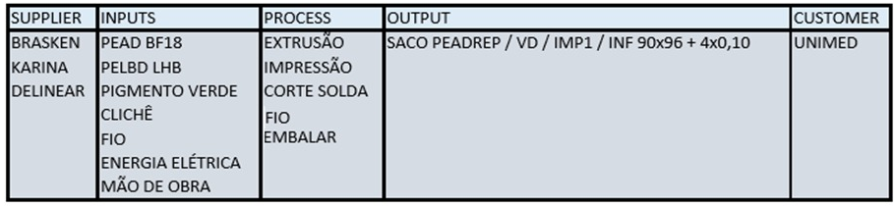
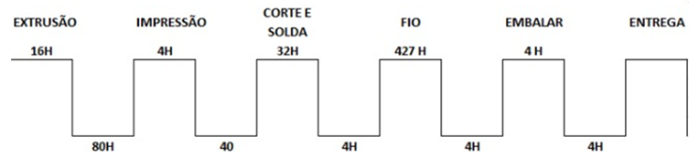
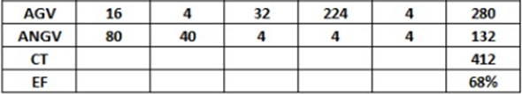
INDÚSTRIA MARONI S/A
2 – ANTECEDENTES
3 – MAPA DE FLUXO DE VALOR
Lean Professional | Black Belt Lean Six Sigma
Rodrigo Araujo

Slide 4
INDÚSTRIA MARONI S/A
4 – ANÁLISE DO PROBLEMA
TEMPO DE ESPERA ENTRE O PROCESSO DE EXTRUSÃO E IMPRESSÃO
Porquê ?
Portanto
Aguardar a disponibilidade da impressão
Porquê ?
Portanto
Devido a falta de programação do produto saco de lixo infectante na impressora
Porquê ?
Portanto
POR FALTA DE PROCEDIMENTOS INTEGRADOS DE PRODUÇÃO
(Semanal, mensal, e anual)
Lean Professional | Black Belt Lean Six Sigma
Rodrigo Araujo

Slide 5
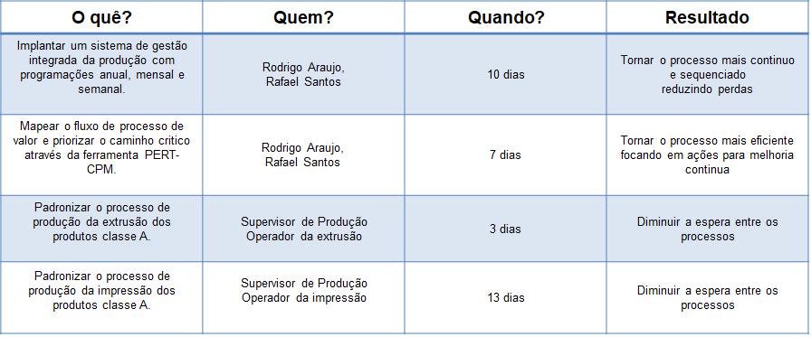
INDÚSTRIA MARONI S/A
5 – CONDIÇÃO ALVO
Reduzir em 10% o tempo de espera entre o processo de extrusão e a impressão.
6 – CONTRAMEDIDA
Implantar um sistema de gestão integrada da produção com programações anual, mensal e semanal.
Mapear o fluxo de processo de valor e priorizar o caminho critico através da ferramenta PERT-CPM.
Padronizar o processo de produção da extrusão dos produtos classe A.
Padronizar o processo de produção da impressão dos produtos classe A.
7 – PLANO DE IMPLEMENTAÇÃO
Lean Professional | Black Belt Lean Six Sigma
Rodrigo Araujo

Slide 6
INDÚSTRIA MARONI S/A
8 – CUSTO / BENEFÍCIO
Dias de produção ............................................................................................................................... 27 dias
Total de bobinas produzidas........................................................................................................................4
Tempo de espera entre extrusão e impressão.................................................................................10 dias
Redução do tempo de espera entre a extrusão e impressão...........................................................5 dias
Projeção de produção adicional ao mês..................................................................................................20
Total de bobinas produzidas........................................................................................................................4
Preço unitário da bobina.............................................................................................................R$ 1.850,00
Projeção de faturamento adicional..................................................................................R$ 37.000,00 a.m
Projeção de faturamento adicional..................................................................................R$ 444.000,00 a.a
9 – ACOMPANHAMENTO
Elaborar lista de checagem para padronizar os processos de fabricação;
Manter a programação dos processos alvo do estudo;
Manter POP;
Treinamento a cada 15 dias, baseado nos POPs.
Lean Professional | Black Belt Lean Six Sigma
Rodrigo Araujo

